Slide 1
Технология разработки программного обеспечения
ВОЕННО-КОСМИЧЕСКАЯ АКАДЕМИЯ ИМЕНИ А.Ф. МОЖАЙСКОГО
        Кафедра математического и программного обеспечения
        Лекция № 8 Оценка стоимости программного проекта
Учебные вопросы :
Конструктивная модель стоимости.
Предварительная оценка стоимости.
Анализ чувствительности проекта.

Slide 2
Литература
Основная:
Лохвицкий В.А. Технология разработки программного обеспечения: учеб. пособие. – СПб.: ВКА имени А.Ф. Можайского, 2014. – 123 с.
Дополнительная:
С.А. Орлов Технологии разработки программного обеспечения: учебник. — СПб.: Питер, 2002. — 464 с.: ил.

Slide 3
Конструктивная модель стоимости
Вопрос №1
Notes:
Вопрос №2
Основные понятия и определения автоматизированных информационных систем .
В истории вычислительной техники можно проследить развитие двух основных областей ее использования. Первая область — применение вычислительной техники для выполнения численных расчетов, которые слишком долго или вообще невозможно производить вручную. Развитие этой области способствовало интенсификации методов численного решения сложных математических задач, появлению языков программирования, ориентированных на удобную запись численных алгоритмов, становлению обратной связи с разработчиками новых архитектур ЭВМ. Характерной особенностью данной области применения вычислительной техники является наличие сложных алгоритмов обработки, которые применяются к простым по структуре данным, объем которых сравнительно невелик.
Вторая область, которая непосредственно относится к нашей теме, — это использование средств вычислительной техники в автоматических или автоматизированных информационных системах.
Следующий Слаид № 7

Slide 4
Конструктивная модель стоимости
COCOMO (Constructive Cost Model) – это конструктивная модель стоимости, разработанная в начале 80-х годов Барри Боэмом для оценки трудоемкости разработки программных продуктов.
В данной модели использовался статистический подход на базе реальных результатов проектов.
Модель состоит из иерархии трех последовательно детализируемых и уточняемых уровней:
базисная; промежуточная; усовершенствованная модели.
На каждом уровне все проекты разбиваются на три группы по уровню сложности:
1) распространенный тип (organic projects);
2) встроенный тип (embedded projects);
3) полунезависимый тип (semidetached projects).
Notes:
Понятие "данные" в концепции баз данных — это набор конкретных значений, параметров, характеризующих объект, условие, ситуацию или любые другие факторы.
Примеры данных: Иванов Сергей Владимирович, 50руб и т. д.
Данные изначально не обладают определенной структурой, они становятся информацией тогда, когда пользователь задает им определенную структуру, то есть осознает их смысловое содержание. Поэтому центральным понятием в области баз данных является понятие модели данных.
Следующий Слаид №

Slide 5
Уровни сложности
Распространенный тип характеризуется тем, что проект выполняется небольшой группой специалистов, имеющих опыт в создании подобных изделий и опыт применения технологических средств. Условия работы стабильны, и изделие имеет относительно невысокую сложность.
Встроенный тип характеризуется очень жесткими требованиями на программный продукт, интерфейсы, параметры ЭВМ. Как правило, у таких изделий высокая степень новизны и планирование работ осуществляется при недостаточной информации, как о самом изделии, так и об условиях работы. Встроенный проект требует больших затрат на изменения и исправления.
Полунезависимый тип занимает промежуточное положение между распространенным и встроенным – это проекты средней сложности. Исполнители знакомы лишь с некоторыми характеристиками (или компонентами) создаваемой системы, имеют средний опыт работы с подобными изделиями, изделие имеет элемент новизны. Только часть требований к изделию жестко фиксируется, в остальном разработки имеют степени выбора.

Slide 6
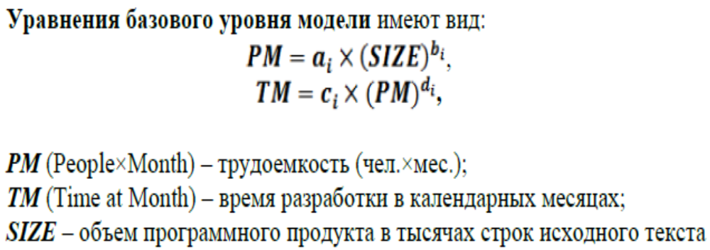
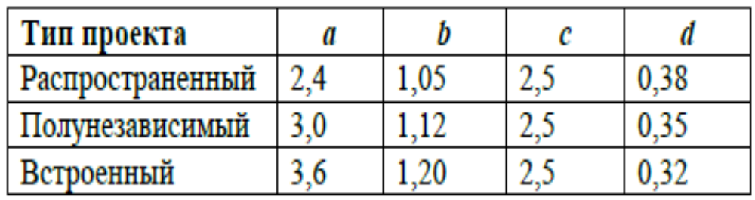
Базовый уровень (Basic COCOMO)
Модель – двухпараметрическая. В качестве параметров выступают тип проекта и объем программы (число строк кода).
Модель подходит для ранней быстрой приблизительной оценки затрат, но точность её весьма низка, т.к. не учитываются такие факторы, как квалификация персонала, характеристики оборудования, опыт применения современных методов разработки программного обеспечения и современных инструментальных сред разработки и др.
Notes:
Понятие "данные" в концепции баз данных — это набор конкретных значений, параметров, характеризующих объект, условие, ситуацию или любые другие факторы.
Примеры данных: Иванов Сергей Владимирович, 50руб и т. д.
Данные изначально не обладают определенной структурой, они становятся информацией тогда, когда пользователь задает им определенную структуру, то есть осознает их смысловое содержание. Поэтому центральным понятием в области баз данных является понятие модели данных.
Следующий Слаид №

Slide 7
Промежуточный уровень (Intermediate COCOMO)
На этом уровне базовая модель уточнена за счет ввода дополнительных 15 «атрибутов стоимости» (или факторов затрат) Cost Drivers (CDk), которые сгруппированы по четырем категориям:
− Характеристики продукта (Product Аttributes):
  • Требуемая надежность ПО (Required Software Reliability);
  • Размер БД приложения (Size of Application Database);
  • Сложность продукта (Complexity of the Product);
− Характеристики аппаратного обеспечения (Hardware Аttributes):
  • Ограничения быстродействия при выполнении программы (Run-Time Performance Constraints);
  • Ограничения памяти (Memory Constraints);
  • Неустойчивость окружения виртуальной машины (Volatility of the Virtual Machine Environment);
  • Требуемое время восстановления (Required Turnabout Time);
Notes:
Понятие "данные" в концепции баз данных — это набор конкретных значений, параметров, характеризующих объект, условие, ситуацию или любые другие факторы.
Примеры данных: Иванов Сергей Владимирович, 50руб и т. д.
Данные изначально не обладают определенной структурой, они становятся информацией тогда, когда пользователь задает им определенную структуру, то есть осознает их смысловое содержание. Поэтому центральным понятием в области баз данных является понятие модели данных.
Следующий Слаид №

Slide 8
Промежуточный уровень (Intermediate COCOMO)
− Характеристики персонала (Personnel Аttributes):
  • Аналитические способности (Analyst Capability);
  • Способности к разработке ПО (Software Engineer Capability);
  • Опыт разработки (Applications Experience);
  • Опыт использования виртуальных машин (Virtual Machine Experience);
  • Опыт разработки на языках программирования (Programming Language Experience);
− Характеристики проекта (Project Аttributes):
  • Использование инструментария разработки ПО (Use of Software Tools);
  • Применение методов разработки ПО (Application of Software Engineering Methods);
  • Требования соблюдения графика разработки (Required Development Schedule).
Notes:
Понятие "данные" в концепции баз данных — это набор конкретных значений, параметров, характеризующих объект, условие, ситуацию или любые другие факторы.
Примеры данных: Иванов Сергей Владимирович, 50руб и т. д.
Данные изначально не обладают определенной структурой, они становятся информацией тогда, когда пользователь задает им определенную структуру, то есть осознает их смысловое содержание. Поэтому центральным понятием в области баз данных является понятие модели данных.
Следующий Слаид №

Slide 9
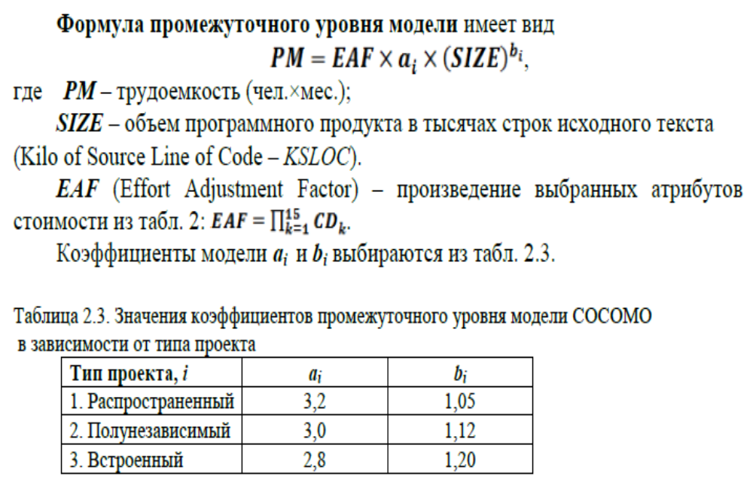


Slide 10
Детальный уровень
Повышает точность оценки за счет иерархической декомпозиции создаваемого ПО и учета стоимостных факторов на каждом уровне иерархии и по фазам работ.

Slide 11
Конструктивная модель стоимости
1995 год, совершенная модель СОСОМО II.
Состав:
модель композиции приложения;
модель раннего этапа проектирования;
модель этапа пост-архитектуры.
Для описания моделей СОСОМО II требуется информация о размере программного продукта: LOC-оценки, объектные указатели, функциональные указатели.
Notes:
Понятие "данные" в концепции баз данных — это набор конкретных значений, параметров, характеризующих объект, условие, ситуацию или любые другие факторы.
Примеры данных: Иванов Сергей Владимирович, 50руб и т. д.
Данные изначально не обладают определенной структурой, они становятся информацией тогда, когда пользователь задает им определенную структуру, то есть осознает их смысловое содержание. Поэтому центральным понятием в области баз данных является понятие модели данных.
Следующий Слаид №

Slide 12
Модель композиции приложения
Модель композиции используется на ранней стадии конструирования ПО:
рассматривается макетирование пользовательских интерфейсов;
обсуждается взаимодействие ПО и компьютерной системы;
оценивается производительность;
определяется степень зрелости технологии.
Notes:
Понятие "данные" в концепции баз данных — это набор конкретных значений, параметров, характеризующих объект, условие, ситуацию или любые другие факторы.
Примеры данных: Иванов Сергей Владимирович, 50руб и т. д.
Данные изначально не обладают определенной структурой, они становятся информацией тогда, когда пользователь задает им определенную структуру, то есть осознает их смысловое содержание. Поэтому центральным понятием в области баз данных является понятие модели данных.
Следующий Слаид №

Slide 13
Модель композиции приложения
Модель ориентирована на применение объектных указателей.
Объектный указатель — средство косвенного измерения ПО, определяется количество экранов (форм пользовательского интерфейса), отчетов и компонентов для построения ПО.
Notes:
Понятие "данные" в концепции баз данных — это набор конкретных значений, параметров, характеризующих объект, условие, ситуацию или любые другие факторы.
Примеры данных: Иванов Сергей Владимирович, 50руб и т. д.
Данные изначально не обладают определенной структурой, они становятся информацией тогда, когда пользователь задает им определенную структуру, то есть осознает их смысловое содержание. Поэтому центральным понятием в области баз данных является понятие модели данных.
Следующий Слаид №

Slide 14
Модель композиции приложения
После определения количества экранов, отчетов и компонентов, определяется количество объектных указателей перемножением исходного числа объектных экземпляров на весовые коэффициенты и последующим суммированием промежуточных результатов.
Notes:
Понятие "данные" в концепции баз данных — это набор конкретных значений, параметров, характеризующих объект, условие, ситуацию или любые другие факторы.
Примеры данных: Иванов Сергей Владимирович, 50руб и т. д.
Данные изначально не обладают определенной структурой, они становятся информацией тогда, когда пользователь задает им определенную структуру, то есть осознает их смысловое содержание. Поэтому центральным понятием в области баз данных является понятие модели данных.
Следующий Слаид №

Slide 15
Модель композиции приложения
Для учета реальных условий разработки вычисляется процент повторного использования программных компонентов (%REUSE) и определяется количество новых объектных указателей NOP:
NOP = (Объектные указатели) [(100 - %REUSE) /100].
Notes:
Понятие "данные" в концепции баз данных — это набор конкретных значений, параметров, характеризующих объект, условие, ситуацию или любые другие факторы.
Примеры данных: Иванов Сергей Владимирович, 50руб и т. д.
Данные изначально не обладают определенной структурой, они становятся информацией тогда, когда пользователь задает им определенную структуру, то есть осознает их смысловое содержание. Поэтому центральным понятием в области баз данных является понятие модели данных.
Следующий Слаид №

Slide 16
Модель композиции приложения
Для оценки затрат надо знать скорость разработки продукта PROD. Эту скорость определяют с учетом уровня опытности разработчиков и зрелость среды разработки.
ЗАТРАТЫ = NOP /PROD [чел.-мес],
где PROD — производительность разработки, выраженная в терминах объектных указателей.
Notes:
Понятие "данные" в концепции баз данных — это набор конкретных значений, параметров, характеризующих объект, условие, ситуацию или любые другие факторы.
Примеры данных: Иванов Сергей Владимирович, 50руб и т. д.
Данные изначально не обладают определенной структурой, они становятся информацией тогда, когда пользователь задает им определенную структуру, то есть осознает их смысловое содержание. Поэтому центральным понятием в области баз данных является понятие модели данных.
Следующий Слаид №

Slide 17
Модель композиции приложения
Опытность / возможности разработчика | Зрелость / возможности среды разработки | PROD
Очень низкая | Очень низкая | 4
Низкая | Низкая | 7
Номинальная | Номинальная | 13
Высокая | Высокая | 25
Очень высокая | Очень высокая | 50
Notes:
Понятие "данные" в концепции баз данных — это набор конкретных значений, параметров, характеризующих объект, условие, ситуацию или любые другие факторы.
Примеры данных: Иванов Сергей Владимирович, 50руб и т. д.
Данные изначально не обладают определенной структурой, они становятся информацией тогда, когда пользователь задает им определенную структуру, то есть осознает их смысловое содержание. Поэтому центральным понятием в области баз данных является понятие модели данных.
Следующий Слаид №

Slide 18
Модель раннего этапа проектирования
Модель раннего этапа проектирования используется в период, когда стабилизируются требования и определяется базисная программная архитектура.
ЗАТРАТЫ = (А) (РАЗМЕР)^{в} (М_{е}) + (ЗАТРАТЫ_{аuto})
[чел.-мес],
Notes:
Понятие "данные" в концепции баз данных — это набор конкретных значений, параметров, характеризующих объект, условие, ситуацию или любые другие факторы.
Примеры данных: Иванов Сергей Владимирович, 50руб и т. д.
Данные изначально не обладают определенной структурой, они становятся информацией тогда, когда пользователь задает им определенную структуру, то есть осознает их смысловое содержание. Поэтому центральным понятием в области баз данных является понятие модели данных.
Следующий Слаид №

Slide 19
Модель раннего этапа проектирования
масштабный коэффициент А = 2,5;
показатель В отражает нелинейную зависимость затрат от размера проекта;
размер системы РАЗМЕР выражается в тысячах LOC;
множитель поправки М_{e} зависит от затрат, характеризующих продукт, процесс и персонал;
слагаемое 3ATPATЫ_{auto} отражает затраты на автоматически генерируемый код.
Notes:
Понятие "данные" в концепции баз данных — это набор конкретных значений, параметров, характеризующих объект, условие, ситуацию или любые другие факторы.
Примеры данных: Иванов Сергей Владимирович, 50руб и т. д.
Данные изначально не обладают определенной структурой, они становятся информацией тогда, когда пользователь задает им определенную структуру, то есть осознает их смысловое содержание. Поэтому центральным понятием в области баз данных является понятие модели данных.
Следующий Слаид №

Slide 20
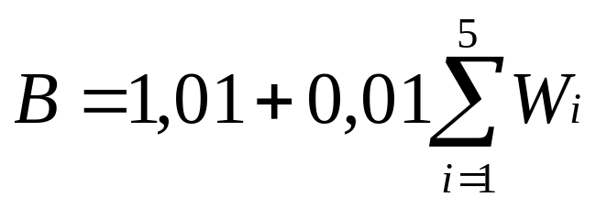
Модель раннего этапа проектирования
Значение показателя степени В изменяется в диапазоне 1,01... 1,26, зависит от пяти масштабных факторов W_{i} и вычисляется:
Характеристика факторов позволяет определить оценки: от очень низкой (5) до сверхвысокой (0).
Notes:
Понятие "данные" в концепции баз данных — это набор конкретных значений, параметров, характеризующих объект, условие, ситуацию или любые другие факторы.
Примеры данных: Иванов Сергей Владимирович, 50руб и т. д.
Данные изначально не обладают определенной структурой, они становятся информацией тогда, когда пользователь задает им определенную структуру, то есть осознает их смысловое содержание. Поэтому центральным понятием в области баз данных является понятие модели данных.
Следующий Слаид №

Slide 21
Модель раннего этапа проектирования
Масшт. фактор (W_{i}) | Пояснение
Предсказуемость PREC | Отражает предыдущий опыт организации в реализации проектов этого типа. Очень низкий - отсутствие опыта. Сверхвысокий - полностью знакома с этой прикладной областью.
Notes:
Понятие "данные" в концепции баз данных — это набор конкретных значений, параметров, характеризующих объект, условие, ситуацию или любые другие факторы.
Примеры данных: Иванов Сергей Владимирович, 50руб и т. д.
Данные изначально не обладают определенной структурой, они становятся информацией тогда, когда пользователь задает им определенную структуру, то есть осознает их смысловое содержание. Поэтому центральным понятием в области баз данных является понятие модели данных.
Следующий Слаид №

Slide 22
Модель раннего этапа проектирования
Масшт. фактор (W_{i}) | Пояснение
Гибкость разработки FLEX Разрешение архитектуры риска RESL | Отражает степень гибкости процесса разработки. Очень низкий - используется заданный процесс. Сверхвысокий - клиент установил только общие цели. Отражает степень выполняемого анализа риска. Очень низкий - малый анализ. Сверхвысокий - полный и сквозной анализ риска.
Notes:
Понятие "данные" в концепции баз данных — это набор конкретных значений, параметров, характеризующих объект, условие, ситуацию или любые другие факторы.
Примеры данных: Иванов Сергей Владимирович, 50руб и т. д.
Данные изначально не обладают определенной структурой, они становятся информацией тогда, когда пользователь задает им определенную структуру, то есть осознает их смысловое содержание. Поэтому центральным понятием в области баз данных является понятие модели данных.
Следующий Слаид №

Slide 23
Модель раннего этапа проектирования
Масшт. фактор (W_{i}) | Пояснение
Связность группы TEAM Зрелость процесса РМАТ | Отражает, насколько хорошо разработчики группы знают друг друга и насколько удачно они совместно работают. Очень низкий - очень трудные взаимодействия. Сверхвысокий - интегрированную группу, без проблем взаимодействия. Означает зрелость процесса в организации – через опросник СММ.
Notes:
Понятие "данные" в концепции баз данных — это набор конкретных значений, параметров, характеризующих объект, условие, ситуацию или любые другие факторы.
Примеры данных: Иванов Сергей Владимирович, 50руб и т. д.
Данные изначально не обладают определенной структурой, они становятся информацией тогда, когда пользователь задает им определенную структуру, то есть осознает их смысловое содержание. Поэтому центральным понятием в области баз данных является понятие модели данных.
Следующий Слаид №

Slide 24
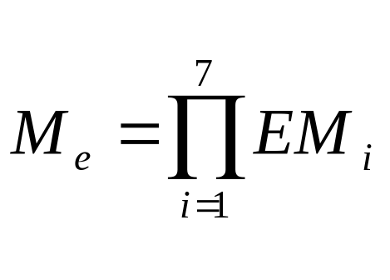
Модель раннего этапа проектирования
Множитель поправки М_{e} зависит от набора формирователей затрат.
Для каждого определяется оценка (по 6-балльной шкале), где 1 соответствует очень низкому значению, а 6 — сверхвысокому значению.
Notes:
Понятие "данные" в концепции баз данных — это набор конкретных значений, параметров, характеризующих объект, условие, ситуацию или любые другие факторы.
Примеры данных: Иванов Сергей Владимирович, 50руб и т. д.
Данные изначально не обладают определенной структурой, они становятся информацией тогда, когда пользователь задает им определенную структуру, то есть осознает их смысловое содержание. Поэтому центральным понятием в области баз данных является понятие модели данных.
Следующий Слаид №

Slide 25
Модель раннего этапа проектирования
Обозначение | Название
PERS RCPX RUSE PDIF PREX FСIL SCED | Возможности персонала (Personnel Capability) Надежность и сложность продукта (Product Reliability and Complexity) Требуемое повторное использование (Required Reuse) Трудность платформы (Platform Difficulty) Опытность персонала (Personnel Experience) Средства поддержки (Facilities) График (Schedule)
Notes:
Понятие "данные" в концепции баз данных — это набор конкретных значений, параметров, характеризующих объект, условие, ситуацию или любые другие факторы.
Примеры данных: Иванов Сергей Владимирович, 50руб и т. д.
Данные изначально не обладают определенной структурой, они становятся информацией тогда, когда пользователь задает им определенную структуру, то есть осознает их смысловое содержание. Поэтому центральным понятием в области баз данных является понятие модели данных.
Следующий Слаид №

Slide 26
Модель раннего этапа проектирования
Слагаемое 3ATPATbI_{auto} используется, если некоторый процент программного кода генерируется автоматически.
ЗАТРАТЫ_{аuto} = (КALOC (AT /100)) / ATPROD,
KALOC - число строк автоматически генерируемого кода (в тысячах строк);
AT - процент автоматически генерируемого кода (от всего кода системы);
ATPROD – это производительность автоматической генерации кода.
Notes:
Понятие "данные" в концепции баз данных — это набор конкретных значений, параметров, характеризующих объект, условие, ситуацию или любые другие факторы.
Примеры данных: Иванов Сергей Владимирович, 50руб и т. д.
Данные изначально не обладают определенной структурой, они становятся информацией тогда, когда пользователь задает им определенную структуру, то есть осознает их смысловое содержание. Поэтому центральным понятием в области баз данных является понятие модели данных.
Следующий Слаид №

Slide 27
Модель этапа постархитектуры
Модель этапа постархитектуры используется в период, когда уже сформирована архитектура и выполняется дальнейшая разработка программного продукта.
ЗАТРАТЫ = (А) (К_{~req}) (РАЗМЕР^{B}) (М_{р})
+ 3ATPATЫ_{auto}
[чел.-мес]
Notes:
Понятие "данные" в концепции баз данных — это набор конкретных значений, параметров, характеризующих объект, условие, ситуацию или любые другие факторы.
Примеры данных: Иванов Сергей Владимирович, 50руб и т. д.
Данные изначально не обладают определенной структурой, они становятся информацией тогда, когда пользователь задает им определенную структуру, то есть осознает их смысловое содержание. Поэтому центральным понятием в области баз данных является понятие модели данных.
Следующий Слаид №

Slide 28
Модель этапа постархитектуры
коэффициент К_{~req} учитывает возможные изменения в требованиях;
показатель В – аналогичен;
множитель поправки М_{р} зависит от 17 факторов затрат – продукт, аппаратура, персонал, проект.
Notes:
Понятие "данные" в концепции баз данных — это набор конкретных значений, параметров, характеризующих объект, условие, ситуацию или любые другие факторы.
Примеры данных: Иванов Сергей Владимирович, 50руб и т. д.
Данные изначально не обладают определенной структурой, они становятся информацией тогда, когда пользователь задает им определенную структуру, то есть осознает их смысловое содержание. Поэтому центральным понятием в области баз данных является понятие модели данных.
Следующий Слаид №

Slide 29
Модель этапа постархитектуры
Изменчивость требований приводит к повторной работе, требуемой для учета предлагаемых изменений
К_{~req} =l + (BRAK/100),
где BRAK — процент кода, отброшенного (модифицированного) из-за изменения требований.
Notes:
Понятие "данные" в концепции баз данных — это набор конкретных значений, параметров, характеризующих объект, условие, ситуацию или любые другие факторы.
Примеры данных: Иванов Сергей Владимирович, 50руб и т. д.
Данные изначально не обладают определенной структурой, они становятся информацией тогда, когда пользователь задает им определенную структуру, то есть осознает их смысловое содержание. Поэтому центральным понятием в области баз данных является понятие модели данных.
Следующий Слаид №

Slide 30
Модель этапа постархитектуры
Размер проекта и продукта
РАЗМЕР = PA3MEP_{new} + PA3MEP_{reuse} [KLOC],
PA3MEP_{new} — размер нового кода;
PA3MEP_{reuse} — размер повторно используемого программного кода.
Notes:
Понятие "данные" в концепции баз данных — это набор конкретных значений, параметров, характеризующих объект, условие, ситуацию или любые другие факторы.
Примеры данных: Иванов Сергей Владимирович, 50руб и т. д.
Данные изначально не обладают определенной структурой, они становятся информацией тогда, когда пользователь задает им определенную структуру, то есть осознает их смысловое содержание. Поэтому центральным понятием в области баз данных является понятие модели данных.
Следующий Слаид №

Slide 31
Модель этапа постархитектуры
Формула для расчета размера повторно используемого кода
PA3MEP_{reuse} = (KASLOC) ((100 - AT)/ 100) (AA + SU + 0,4 DM + 0,3 CM + 0,3 IM) /100,
KASLOC — количество строк повторно используемого кода, который должен быть модифицирован (в тысячах строк);
Notes:
Понятие "данные" в концепции баз данных — это набор конкретных значений, параметров, характеризующих объект, условие, ситуацию или любые другие факторы.
Примеры данных: Иванов Сергей Владимирович, 50руб и т. д.
Данные изначально не обладают определенной структурой, они становятся информацией тогда, когда пользователь задает им определенную структуру, то есть осознает их смысловое содержание. Поэтому центральным понятием в области баз данных является понятие модели данных.
Следующий Слаид №

Slide 32
Модель этапа постархитектуры
AT — процент автоматически генерируемого кода;
DM — процент модифицируемых проектных моделей;
CM — процент модифицируемого программного кода;
IM — процент затрат на интеграцию, требуемых для подключения повторно используемого ПО;
Notes:
Понятие "данные" в концепции баз данных — это набор конкретных значений, параметров, характеризующих объект, условие, ситуацию или любые другие факторы.
Примеры данных: Иванов Сергей Владимирович, 50руб и т. д.
Данные изначально не обладают определенной структурой, они становятся информацией тогда, когда пользователь задает им определенную структуру, то есть осознает их смысловое содержание. Поэтому центральным понятием в области баз данных является понятие модели данных.
Следующий Слаид №

Slide 33
Модель этапа постархитектуры
SU — фактор, основанный на стоимости понимания добавляемого ПО, от 50 (для сложного неструктурированного кода) до 10 (для хорошо написанного объектно-ориентированного кода);
АА — фактор, отражающий стоимость решения о том, может ли ПО быть повторно используемым, в зависимости от тестирования и оценивания меняется от 0 до 8.
Notes:
Понятие "данные" в концепции баз данных — это набор конкретных значений, параметров, характеризующих объект, условие, ситуацию или любые другие факторы.
Примеры данных: Иванов Сергей Владимирович, 50руб и т. д.
Данные изначально не обладают определенной структурой, они становятся информацией тогда, когда пользователь задает им определенную структуру, то есть осознает их смысловое содержание. Поэтому центральным понятием в области баз данных является понятие модели данных.
Следующий Слаид №

Slide 34
Модель этапа постархитектуры
Множитель поправки М_{р} использует 17 факторов затрат (4 категории).
Факторы продукта:
1) требуемая надежность ПО — RELY;
2) размер базы данных — DATA;
3) сложность продукта — CPLX;
4) требуемая повторная используемость — RUSE;
5) документирование требований жизненного цикла — DOCU.
Notes:
Понятие "данные" в концепции баз данных — это набор конкретных значений, параметров, характеризующих объект, условие, ситуацию или любые другие факторы.
Примеры данных: Иванов Сергей Владимирович, 50руб и т. д.
Данные изначально не обладают определенной структурой, они становятся информацией тогда, когда пользователь задает им определенную структуру, то есть осознает их смысловое содержание. Поэтому центральным понятием в области баз данных является понятие модели данных.
Следующий Слаид №

Slide 35
Модель этапа постархитектуры
Факторы платформы (виртуальной машины):
6) ограничения времени выполнения — TIME;
7) ограничения оперативной памяти — STOR;
изменчивость платформы — PVOL.
Факторы персонала:
9) возможности аналитика — АСАР;
10) возможности программиста — РСАР;
11) опыт работы с приложением — АЕХР;
12) опыт работы с платформой — РЕХР;
13) опыт работы с языком и утилитами — LTEX;
14) непрерывность персонала — PCON.
Notes:
Понятие "данные" в концепции баз данных — это набор конкретных значений, параметров, характеризующих объект, условие, ситуацию или любые другие факторы.
Примеры данных: Иванов Сергей Владимирович, 50руб и т. д.
Данные изначально не обладают определенной структурой, они становятся информацией тогда, когда пользователь задает им определенную структуру, то есть осознает их смысловое содержание. Поэтому центральным понятием в области баз данных является понятие модели данных.
Следующий Слаид №

Slide 36
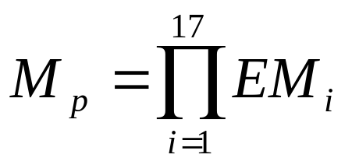
Модель этапа постархитектуры
Факторы проекта:
15) использование программных утилит — TOOL;
16) мультисетевая разработка — SITE;
17) требуемый график разработки — SCED.
Для каждого фактора определяется оценка (по 6-балльной шкале).
Notes:
Понятие "данные" в концепции баз данных — это набор конкретных значений, параметров, характеризующих объект, условие, ситуацию или любые другие факторы.
Примеры данных: Иванов Сергей Владимирович, 50руб и т. д.
Данные изначально не обладают определенной структурой, они становятся информацией тогда, когда пользователь задает им определенную структуру, то есть осознает их смысловое содержание. Поэтому центральным понятием в области баз данных является понятие модели данных.
Следующий Слаид №

Slide 37
Конструктивная модель стоимости
От оценки затрат легко перейти к стоимости проекта:
СТОИМОСТЬ = ЗАТРАТЫ х РАБ_ КОЭФ,
где среднее значение рабочего коэффициента составляет среднюю стоимость за человеко-месяц.
Notes:
Понятие "данные" в концепции баз данных — это набор конкретных значений, параметров, характеризующих объект, условие, ситуацию или любые другие факторы.
Примеры данных: Иванов Сергей Владимирович, 50руб и т. д.
Данные изначально не обладают определенной структурой, они становятся информацией тогда, когда пользователь задает им определенную структуру, то есть осознает их смысловое содержание. Поэтому центральным понятием в области баз данных является понятие модели данных.
Следующий Слаид №

Slide 38
Конструктивная модель стоимости
Уравнение для оценки календарного времени TDEV
TDEV = [3,0 (ЗАТРАТЫ)^{(0,33+0,2(B-1,01))}] (SCEDPercentage/100)
[мес],
SCEDPercentage - процент увеличения или уменьшения от номинального графика (при номинальном графике SCEDPercentage =100).
Notes:
Понятие "данные" в концепции баз данных — это набор конкретных значений, параметров, характеризующих объект, условие, ситуацию или любые другие факторы.
Примеры данных: Иванов Сергей Владимирович, 50руб и т. д.
Данные изначально не обладают определенной структурой, они становятся информацией тогда, когда пользователь задает им определенную структуру, то есть осознает их смысловое содержание. Поэтому центральным понятием в области баз данных является понятие модели данных.
Следующий Слаид №

Slide 39
Конструктивная модель стоимости
Модель СОСОМО II явно утверждает:
длительность проекта является функцией требуемых затрат,
прямой зависимости от количества сотрудников нет.
Notes:
Понятие "данные" в концепции баз данных — это набор конкретных значений, параметров, характеризующих объект, условие, ситуацию или любые другие факторы.
Примеры данных: Иванов Сергей Владимирович, 50руб и т. д.
Данные изначально не обладают определенной структурой, они становятся информацией тогда, когда пользователь задает им определенную структуру, то есть осознает их смысловое содержание. Поэтому центральным понятием в области баз данных является понятие модели данных.
Следующий Слаид №

Slide 40
Предварительная оценка стоимости
Вопрос №2
Notes:
Вопрос №2
Основные понятия и определения автоматизированных информационных систем .
В истории вычислительной техники можно проследить развитие двух основных областей ее использования. Первая область — применение вычислительной техники для выполнения численных расчетов, которые слишком долго или вообще невозможно производить вручную. Развитие этой области способствовало интенсификации методов численного решения сложных математических задач, появлению языков программирования, ориентированных на удобную запись численных алгоритмов, становлению обратной связи с разработчиками новых архитектур ЭВМ. Характерной особенностью данной области применения вычислительной техники является наличие сложных алгоритмов обработки, которые применяются к простым по структуре данным, объем которых сравнительно невелик.
Вторая область, которая непосредственно относится к нашей теме, — это использование средств вычислительной техники в автоматических или автоматизированных информационных системах.
Следующий Слаид № 7

Slide 41
Предварительная оценка стоимости
Прежде всего надо детализировать проблемную область:
следует выделить базовые функции ПО и очертить количественные границы;
нужно определить, что такое «стандартизованный графический пользовательский интерфейс»;
какими должны быть характеристики БД и т. д.
Notes:
Понятие "данные" в концепции баз данных — это набор конкретных значений, параметров, характеризующих объект, условие, ситуацию или любые другие факторы.
Примеры данных: Иванов Сергей Владимирович, 50руб и т. д.
Данные изначально не обладают определенной структурой, они становятся информацией тогда, когда пользователь задает им определенную структуру, то есть осознает их смысловое содержание. Поэтому центральным понятием в области баз данных является понятие модели данных.
Следующий Слаид №

Slide 42
Предварительная оценка стоимости
Предположим что идентифицированы следующие основные функции ПО:
1. Средства управления пользовательским интерфейсом - СУПИ.
2. Анализ двухмерной графики - А2Г.
3. Анализ трехмерной графики - А3Г.
4. Управление базой данных - УБД.
5. Средства компьютерной дисплейной графики - КДГ.
6. Управление периферией - УП.
7. Модули проектного анализа - МПА.
Notes:
Понятие "данные" в концепции баз данных — это набор конкретных значений, параметров, характеризующих объект, условие, ситуацию или любые другие факторы.
Примеры данных: Иванов Сергей Владимирович, 50руб и т. д.
Данные изначально не обладают определенной структурой, они становятся информацией тогда, когда пользователь задает им определенную структуру, то есть осознает их смысловое содержание. Поэтому центральным понятием в области баз данных является понятие модели данных.
Следующий Слаид №

Slide 43
Предварительная оценка стоимости
Теперь нужно оценить каждую из функций количественно, с помощью LOC-оценки.
По каждой функции эксперты предоставляют лучшее, худшее и вероятное значения.
Ожидаемую LOC-оценку реализации функции определяем по формуле
LOC_{ожi} =(LOC_{лучшi} +LOC_{худшi} +4 х LOC_{вероятнi})/6
Notes:
Понятие "данные" в концепции баз данных — это набор конкретных значений, параметров, характеризующих объект, условие, ситуацию или любые другие факторы.
Примеры данных: Иванов Сергей Владимирович, 50руб и т. д.
Данные изначально не обладают определенной структурой, они становятся информацией тогда, когда пользователь задает им определенную структуру, то есть осознает их смысловое содержание. Поэтому центральным понятием в области баз данных является понятие модели данных.
Следующий Слаид №

Slide 44
Предварительная оценка стоимости
Функция | Лучш. [LOC] | Вероят. [LOC] | Худш. [LOC] | Ожид. [LOC]
СУПИ | 1800 | 2400 | 2650 | 2340
А2Г | 4100 | 5200 | 7400 | 5380
АЗГ | 4600 | 6900 | 8600 | 6800
УБД | 2950 | 3400 | 3600 | 3350
КДГ | 4050 | 4900 | 6200 | 4950
УП | 2000 | 2100 | 2450 | 2140
МПА | 6600 | 8500 | 9800 | 8400
Итого |  |  |  | 33360
Notes:
Понятие "данные" в концепции баз данных — это набор конкретных значений, параметров, характеризующих объект, условие, ситуацию или любые другие факторы.
Примеры данных: Иванов Сергей Владимирович, 50руб и т. д.
Данные изначально не обладают определенной структурой, они становятся информацией тогда, когда пользователь задает им определенную структуру, то есть осознает их смысловое содержание. Поэтому центральным понятием в области баз данных является понятие модели данных.
Следующий Слаид №

Slide 45
Предварительная оценка стоимости
Функция | LOC | УД_СТОИМОСТЬ [у.е. / LOC] | ПРОИЗВ [LOC/чел-мес]
СУПИ | 585 | 14 | 1260
А2Г+А3Г | 3000 | 20 | 440
УБД | 1117 | 18 | 720
КДГ | 2475 | 22 | 400
УП | 214 | 28 | 1400
МПА | 1400 | 18 | 1800
Notes:
Понятие "данные" в концепции баз данных — это набор конкретных значений, параметров, характеризующих объект, условие, ситуацию или любые другие факторы.
Примеры данных: Иванов Сергей Владимирович, 50руб и т. д.
Данные изначально не обладают определенной структурой, они становятся информацией тогда, когда пользователь задает им определенную структуру, то есть осознает их смысловое содержание. Поэтому центральным понятием в области баз данных является понятие модели данных.
Следующий Слаид №

Slide 46
Предварительная оценка стоимости
Функция | Ожид. [LOC] | Стоимость [у.е.] | Затраты [чел-мес]
СУПИ | 2340 | 32760 | 7,4
А2Г | 5380 | 107600 | 21,9
A3Г | 6800 | 136000 | 35,0
УБД | 3350 | 60300 | 13,9
КДГ | 4950 | 108900 | 24,7
УП | 2140 | 59920 | 15,2
МПА | 8400 | 151200 | 28,0
Итого | 33360 | 656680 | 146
Notes:
Понятие "данные" в концепции баз данных — это набор конкретных значений, параметров, характеризующих объект, условие, ситуацию или любые другие факторы.
Примеры данных: Иванов Сергей Владимирович, 50руб и т. д.
Данные изначально не обладают определенной структурой, они становятся информацией тогда, когда пользователь задает им определенную структуру, то есть осознает их смысловое содержание. Поэтому центральным понятием в области баз данных является понятие модели данных.
Следующий Слаид №

Slide 47
Анализ чувствительности проекта
Вопрос №3
Notes:
Вопрос №4
Модели баз данных
Как мы уже и говорили самым за основу организации и управления базой данных взята предложенная американским комитетом по стандартизации ANSI (American National Standards Institute) трехуровневая система.
Одними из основополагающих в концепции баз данных являются обобщенные категории "данные" и "модель данных".
Следующий Слаид №

Slide 48
Анализ чувствительности проекта
Рассмотрим возможности модели СОСОМО II в задачах анализа чувствительности — чувствительности программного проекта к изменению условий разработки.
Notes:
Понятие "данные" в концепции баз данных — это набор конкретных значений, параметров, характеризующих объект, условие, ситуацию или любые другие факторы.
Примеры данных: Иванов Сергей Владимирович, 50руб и т. д.
Данные изначально не обладают определенной структурой, они становятся информацией тогда, когда пользователь задает им определенную структуру, то есть осознает их смысловое содержание. Поэтому центральным понятием в области баз данных является понятие модели данных.
Следующий Слаид №

Slide 49
Анализ чувствительности проекта
Корпорация заказала разработку ПО для встроенной системы обработки сообщений, ожидаемый размер ПО 10 KLOC, используется серийный микропроцессор.
Масштабные факторы имеют номинальные значения (В=1,16), автоматическая генерация кода не предусматривается.
Notes:
Понятие "данные" в концепции баз данных — это набор конкретных значений, параметров, характеризующих объект, условие, ситуацию или любые другие факторы.
Примеры данных: Иванов Сергей Владимирович, 50руб и т. д.
Данные изначально не обладают определенной структурой, они становятся информацией тогда, когда пользователь задает им определенную структуру, то есть осознает их смысловое содержание. Поэтому центральным понятием в области баз данных является понятие модели данных.
Следующий Слаид №

Slide 50
Анализ чувствительности проекта
К проведению разработки привлекаются главный аналитик и главный программист высокой квалификации, поэтому средняя зарплата в команде составит 6000 у.е. в месяц.
Команда имеет годовой опыт работы с этой проблемной областью и полгода работает с нужной аппаратной платформой.
Notes:
Понятие "данные" в концепции баз данных — это набор конкретных значений, параметров, характеризующих объект, условие, ситуацию или любые другие факторы.
Примеры данных: Иванов Сергей Владимирович, 50руб и т. д.
Данные изначально не обладают определенной структурой, они становятся информацией тогда, когда пользователь задает им определенную структуру, то есть осознает их смысловое содержание. Поэтому центральным понятием в области баз данных является понятие модели данных.
Следующий Слаид №

Slide 51
Фактор | Описание | Оценка | Множ
RELY | Требуемая надежность ПО | Ном. | 1
DATA | Размер базы данных — 20 Кб | Низ. | 0,93
CPLX | Сложность продукта | Оч. выс. | 1,3
RUSE | Требуемая повторная используемость | Ном. | 1
DOCU | Документирование жизненного цикла | Ном. | 1
TIME | Ограничения времени выполнения (70%) | Выс. | 1,11
STOR | Ограничения оперативной памяти (45 из 64 Кб, 70%) | Выс. | 1,06
PVOL | Изменчивость платформы (каждые 6 месяцев) | Ном. | 1
Notes:
Понятие "данные" в концепции баз данных — это набор конкретных значений, параметров, характеризующих объект, условие, ситуацию или любые другие факторы.
Примеры данных: Иванов Сергей Владимирович, 50руб и т. д.
Данные изначально не обладают определенной структурой, они становятся информацией тогда, когда пользователь задает им определенную структуру, то есть осознает их смысловое содержание. Поэтому центральным понятием в области баз данных является понятие модели данных.
Следующий Слаид №

Slide 52
Фактор | Описание | Оценка | Множ
ACAP | Возможности аналитика (75%) | Выс. | 0,83
PCAP | Возможности программиста (75%) | Выс. | 0,87
AEXP | Опыт работы с приложением (1 год) | Ном. | 1
PEXP | Опыт работы с платформой (6 месяцев) | Низ. | 1,12
LTEX | Опыт работы с языком и утилитами (1 год) | Ном. | 1
Notes:
Понятие "данные" в концепции баз данных — это набор конкретных значений, параметров, характеризующих объект, условие, ситуацию или любые другие факторы.
Примеры данных: Иванов Сергей Владимирович, 50руб и т. д.
Данные изначально не обладают определенной структурой, они становятся информацией тогда, когда пользователь задает им определенную структуру, то есть осознает их смысловое содержание. Поэтому центральным понятием в области баз данных является понятие модели данных.
Следующий Слаид №

Slide 53
Фактор | Описание | Оценка | Множ
PCON | Непрерывность персонала ( 12% в год) | Ном. | 1
TOOL | Активное использование программных утилит | Выс. | 0,86
SITE | Мультисетевая разработка (телефоны) | Низ. | 1,1
SCED | Требуемый график разработки | Ном. | 1
Множитель поправки М_{р} |  |  | 1,088
Notes:
Понятие "данные" в концепции баз данных — это набор конкретных значений, параметров, характеризующих объект, условие, ситуацию или любые другие факторы.
Примеры данных: Иванов Сергей Владимирович, 50руб и т. д.
Данные изначально не обладают определенной структурой, они становятся информацией тогда, когда пользователь задает им определенную структуру, то есть осознает их смысловое содержание. Поэтому центральным понятием в области баз данных является понятие модели данных.
Следующий Слаид №

Slide 54
Анализ чувствительности проекта
Рассчитаем затраты и стоимость проекта:
ЗАТРАТЫ = AхРАЗМЕР^{B}хМ_{р}=
2,5(10)^{1,16}х1,088=36x1,088= 39[чел.-мес],
СТОИМОСТЬ = (ЗАТРАТЫ) 6000 у.е. =
= 234 000 у.е.
Это стартовые условия программного проекта.
Notes:
Понятие "данные" в концепции баз данных — это набор конкретных значений, параметров, характеризующих объект, условие, ситуацию или любые другие факторы.
Примеры данных: Иванов Сергей Владимирович, 50руб и т. д.
Данные изначально не обладают определенной структурой, они становятся информацией тогда, когда пользователь задает им определенную структуру, то есть осознает их смысловое содержание. Поэтому центральным понятием в области баз данных является понятие модели данных.
Следующий Слаид №

Slide 55
Сценарий понижения зарплаты
Заказчик решил сэкономить на зарплате разработчиков — понижение квалификации. Соответственно, зарплата сотрудников снижается до 5000 у.е.
Множители затрат принимают единичные значения: EM_{ACAP}=EM_{PCAP}=1.
Следствие - множителя поправки М_{р}= 1,507,
ЗАТРАТЫ = З6 х 1,507 = 54 [чел.-мес],
СТОИМОСТЬ = ЗАТРАТЫ х 5000 у.е.,
Проигрыш_ в_стоимости = 36 000 у.е.
Notes:
Понятие "данные" в концепции баз данных — это набор конкретных значений, параметров, характеризующих объект, условие, ситуацию или любые другие факторы.
Примеры данных: Иванов Сергей Владимирович, 50руб и т. д.
Данные изначально не обладают определенной структурой, они становятся информацией тогда, когда пользователь задает им определенную структуру, то есть осознает их смысловое содержание. Поэтому центральным понятием в области баз данных является понятие модели данных.
Следующий Слаид №

Slide 56
Сценарий наращивания памяти
Разработчик предложил нарастить память — купить за 1000 у.е. чип ОЗУ.
Это меняет ограничение памяти (70% вместо 47%), фактор STOR снижается:
EM_{STOR}=1-> М_{р} =1,026,
ЗАТРАТЫ = 36 x 1,026 = 37 [чел.-мес]
СТОИМОСТЬ = ЗАТРАТЫ х 6000 у.е.
Выигрыш_ в_стоимости = $ 12 000.
Notes:
Понятие "данные" в концепции баз данных — это набор конкретных значений, параметров, характеризующих объект, условие, ситуацию или любые другие факторы.
Примеры данных: Иванов Сергей Владимирович, 50руб и т. д.
Данные изначально не обладают определенной структурой, они становятся информацией тогда, когда пользователь задает им определенную структуру, то есть осознает их смысловое содержание. Поэтому центральным понятием в области баз данных является понятие модели данных.
Следующий Слаид №

Slide 57
Сценарий использования нового микропроцессора
Заказчик предложил использовать новый, более дешевый МП (на 1000 у.е.).
Опыт работы с его языком и утилитами понижается до очень низкого и EM_{LTEX} ⁼ 1,22, разработанные для него утилиты примитивны и ненадежны (фактор TOOL понижается до очень низкого и EM_{ТООL}= 1,24):
М_{р} = (1,088 / 0,86) х 1,22 x 1,24 = 1,914
Проигрыш_в_стоимости = 180000 у.е.
Notes:
Понятие "данные" в концепции баз данных — это набор конкретных значений, параметров, характеризующих объект, условие, ситуацию или любые другие факторы.
Примеры данных: Иванов Сергей Владимирович, 50руб и т. д.
Данные изначально не обладают определенной структурой, они становятся информацией тогда, когда пользователь задает им определенную структуру, то есть осознает их смысловое содержание. Поэтому центральным понятием в области баз данных является понятие модели данных.
Следующий Слаид №

Slide 58
Анализ чувствительности проекта
Уменьшение требуемой надежности с номинальной до низкой.
Это сокращает стоимость проекта на 12% (EM_{RELY} изменяется с 1 до 0,88).
Такое решение приведет к увеличению затрат и трудностей при применении и сопровождении.
Notes:
Понятие "данные" в концепции баз данных — это набор конкретных значений, параметров, характеризующих объект, условие, ситуацию или любые другие факторы.
Примеры данных: Иванов Сергей Владимирович, 50руб и т. д.
Данные изначально не обладают определенной структурой, они становятся информацией тогда, когда пользователь задает им определенную структуру, то есть осознает их смысловое содержание. Поэтому центральным понятием в области баз данных является понятие модели данных.
Следующий Слаид №

Slide 59
Анализ чувствительности проекта
Повышение требований к квалификации аналитиков и программистов (с высоких до очень высоких).
Стоимость проекта уменьшается на 15-19%.
Благодаря программисту стоимость может уменьшиться на 15%, аналитику - 19%.
Основная трудность: поиск специалистов такого класса (готовых работать за те же деньги).
Notes:
Понятие "данные" в концепции баз данных — это набор конкретных значений, параметров, характеризующих объект, условие, ситуацию или любые другие факторы.
Примеры данных: Иванов Сергей Владимирович, 50руб и т. д.
Данные изначально не обладают определенной структурой, они становятся информацией тогда, когда пользователь задает им определенную структуру, то есть осознает их смысловое содержание. Поэтому центральным понятием в области баз данных является понятие модели данных.
Следующий Слаид №

Slide 60
Анализ чувствительности проекта
Повышение требований к опыту работы с приложением (до очень высоких) или требования к опыту работы с платформой (до высоких).
Повышение опыта работы с приложением сокращает на 19%, повышение опыта работы с платформой - 21,4%.
Основная трудность — поиск экспертов (специалистов такого класса).
Notes:
Понятие "данные" в концепции баз данных — это набор конкретных значений, параметров, характеризующих объект, условие, ситуацию или любые другие факторы.
Примеры данных: Иванов Сергей Владимирович, 50руб и т. д.
Данные изначально не обладают определенной структурой, они становятся информацией тогда, когда пользователь задает им определенную структуру, то есть осознает их смысловое содержание. Поэтому центральным понятием в области баз данных является понятие модели данных.
Следующий Слаид №

Slide 61
Анализ чувствительности проекта
Повышение уровня мультисетевой разработки с низкого до высокого.
Стоимость проекта уменьшается на 16,4%.
Notes:
Понятие "данные" в концепции баз данных — это набор конкретных значений, параметров, характеризующих объект, условие, ситуацию или любые другие факторы.
Примеры данных: Иванов Сергей Владимирович, 50руб и т. д.
Данные изначально не обладают определенной структурой, они становятся информацией тогда, когда пользователь задает им определенную структуру, то есть осознает их смысловое содержание. Поэтому центральным понятием в области баз данных является понятие модели данных.
Следующий Слаид №

Slide 62
Анализ чувствительности проекта
Ослабление требований к режиму работы в реальном времени.
70%-ное ограничение по времени выполнения связано с обработкой сообщения за 2 мс. Если заказчик согласится на увеличение времени до 3 мс, то ограничение по времени = 47%, фактор TIME уменьшится до номинального, что приведет к экономии на 10%.
Notes:
Понятие "данные" в концепции баз данных — это набор конкретных значений, параметров, характеризующих объект, условие, ситуацию или любые другие факторы.
Примеры данных: Иванов Сергей Владимирович, 50руб и т. д.
Данные изначально не обладают определенной структурой, они становятся информацией тогда, когда пользователь задает им определенную структуру, то есть осознает их смысловое содержание. Поэтому центральным понятием в области баз данных является понятие модели данных.
Следующий Слаид №

Slide 63
Какое же решение следует выбрать?
Исключение отдельных функций продукта.
Повышение уровня до мультисетевой разработки (все равно это придется сделать в ближайшее время).
Ослабление требований к режиму работы в реальном времени.
Другие решения зависят от наличия необходимых специалистов или средств разработки.
Notes:
Понятие "данные" в концепции баз данных — это набор конкретных значений, параметров, характеризующих объект, условие, ситуацию или любые другие факторы.
Примеры данных: Иванов Сергей Владимирович, 50руб и т. д.
Данные изначально не обладают определенной структурой, они становятся информацией тогда, когда пользователь задает им определенную структуру, то есть осознает их смысловое содержание. Поэтому центральным понятием в области баз данных является понятие модели данных.
Следующий Слаид №

Slide 64
Выводы
1. Факторы затрат оказывают существенное влияние на выходные параметры программного проекта.
2. Модель СОСОМО II предлагает широкий спектр факторов затрат, учитывающих большинство реальных ситуаций в «жизни» программного проекта.
3. Модель СОСОМО II обеспечивает перевод качественного обоснования решения менеджера на количественные рельсы, тем самым повышая объективность принимаемого решения.
Notes:
Понятие "данные" в концепции баз данных — это набор конкретных значений, параметров, характеризующих объект, условие, ситуацию или любые другие факторы.
Примеры данных: Иванов Сергей Владимирович, 50руб и т. д.
Данные изначально не обладают определенной структурой, они становятся информацией тогда, когда пользователь задает им определенную структуру, то есть осознает их смысловое содержание. Поэтому центральным понятием в области баз данных является понятие модели данных.
Следующий Слаид №

Slide 65
Определение себестоимости разработки программы для ЭВМ или базы данных
(создаваемых для внутренних потребностей организации)
– материалы;
– расходы на оборудование;
– основная заработная плата;
– дополнительная заработная плата;
– отчисления на социальные нужды;
– накладные расходы.
В основе определения стоимости разработки системы лежит перечень выполненных работ и их трудоемкость. При этом виды работ могут быть различными в разных проектах.

Slide 66
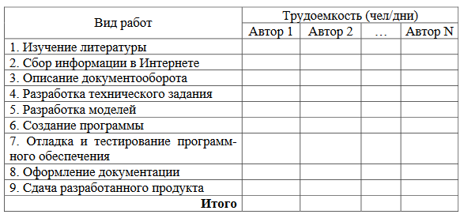
Трудоемкость работ по созданию программы для ЭВМ

Slide 67
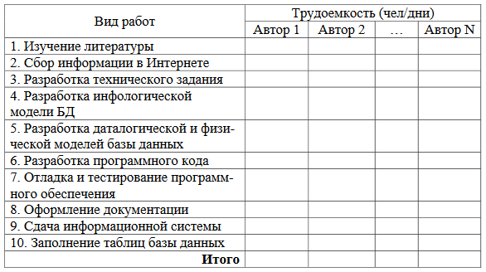
Трудоемкость работ по созданию базы данных

Slide 68
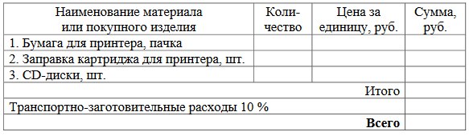
Калькуляция расходов по статье «Материалы»
На основе трудоемкости выполнения работ рассчитываются
издержки на оплату труда ее исполнителей, являющиеся одной из
основных статей калькуляции себестоимости разработки. Если ис-
полнители применяли компьютерную технику на рабочем месте, то
данные о трудоемкости используются также для оценки расходов
на оборудование

Slide 69
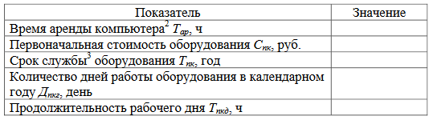
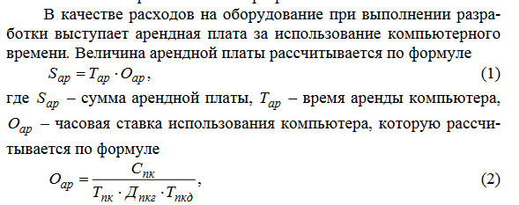
Исходные данные для расчета расходов на оборудование

Slide 70
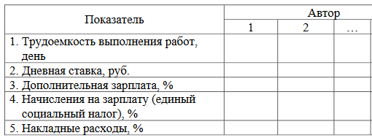

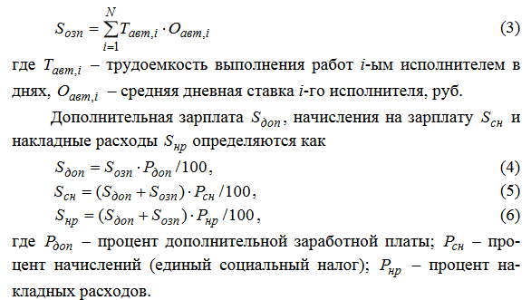
Исходные данные для расчета зарплаты исполнителей
и начислений
Notes:
К статье « Дополнительная заработная плата» относятся вы-
платы, предусмотренные законодательством за непроработанное
время, оплата отпусков, выплаты премий, вознаграждения и т. п. К
статье «Отчисления на социальные нужды относятся отчисления на
социальное страхование; отчисления на пенсионное обеспечение;
отчисления на медицинское страхование; отчисления в фонд заня-
тости и т. д. К статье « Накладные расходы» относятся расходы на
управление и хозяйственное обслуживание.
Размеры дополнительной заработной платы и отчислений на
социальные нужды устанавливаются нормативными документами,
накладные расходы определяются организацией

Slide 71
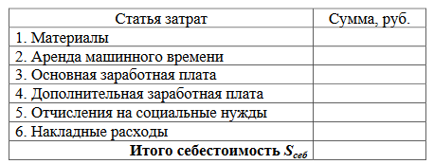
Калькуляция себестоимости разработки

Slide 72

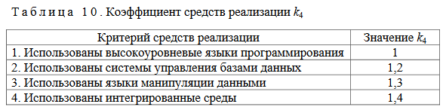
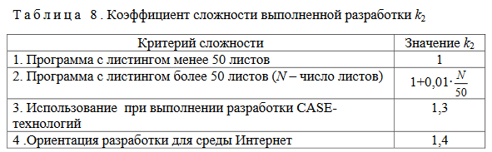
Определение стоимости разработки с учетом коэффициентов действительной ценности разработки
В настоящее время принято учитывать действительную ценность программного продукта и базы данных посредством дополнительных коэффициентов, набор и значение которых различные организации применяют в зависимости от собственных приоритетов.
где Sсеб – себестоимость разработки, руб.;
k1 – коэффициент статуса разработки;
.
k2 – коэффициент сложности выполненной разработки;
k3– коэффициент объема использования;
k4 – коэффициент средств реализации

